Slide 1
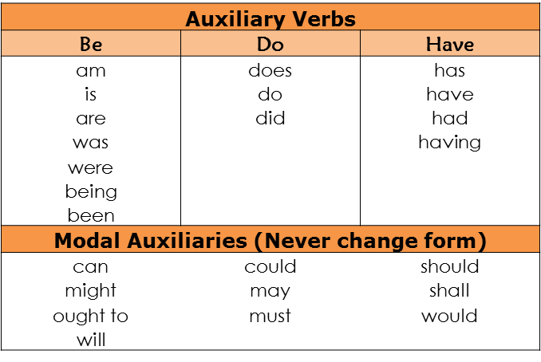
También:
So Auxiliar / modal Subject
Tampoco:
Neither Auxiliar / modal Subject
Do
does
do
did

Slide 2
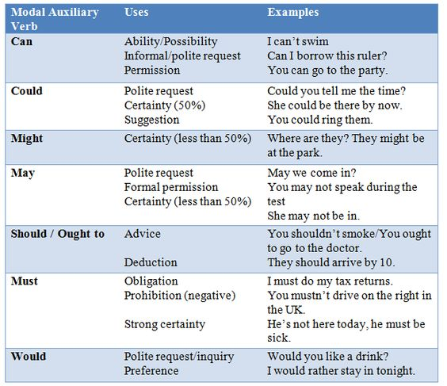
Definición
Los verbos modales se combinan con otros verbos para expresar el "modo" del verbo, principalmente su posibilidad o necesidad.
Y no puedo nadar
puedo prestar …
Tu puedes ir a la fiesta
podrias decir …..
Ella puedria estar …
Tu puedrias llamar …
Donde están ellos? Ellos puede que esten en el parque
podemos nosotros entrar …
Tu puedes hablar en el examen
Puede que ella no se encuentre
Tu no deberías fumar
Ellso deberian llegar a las 10
Yo debo hacer mi devolución de impuestos
Tu no debes conducir a la derecha en Inglaterra (no está permitido)
El no está aquí hoy, el debe estar enfermo
Te gustaría una bebida?
Yo preferiría quedarme dentro esta noche

Slide 3
Zero condicional
El zero conditional se usa mucho para hablar de verdades generales. Por ejemplo: If you heat an ice cube, it melts. (Si calientas un cubito de hielo, se derrite.).
Aquí tienes la forma: If S + V (present) + C , S + V (presente) + C
Primer condicional
El primer condicional habla de situaciones que vemos posibles o probables.
Aquí tienes la forma: If S + V (present) + C , S + V (will + infinitive) + C
Segundo condicional
El segundo condicional habla puede hablar de las mismas situaciones, pero los vemos menos probables de ocurrir, por lo tanto la segunda parte de la frase es también improbable..
Aquí tienes la forma: If S + V (past) + C , S + V (would + infinitive) + C

